Slide 1
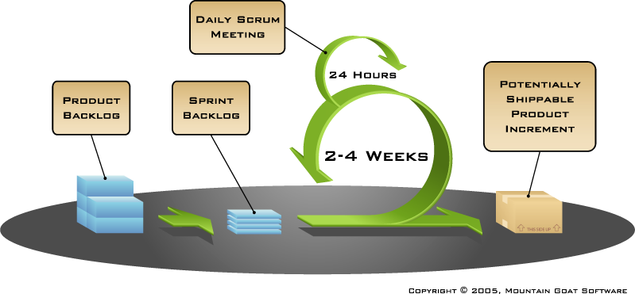
Resultate der Tasks CS1 9 und 10
Präsentation Gruppe blue
Technik und Informatik / Medizininformatik

Slide 2
Diagramme
Task 9

Slide 3
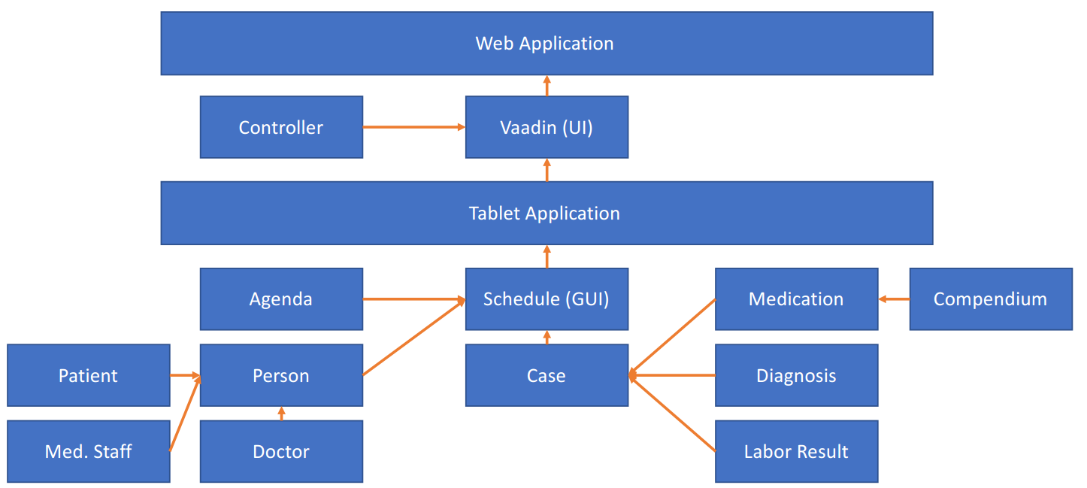
Block diagram

Slide 4
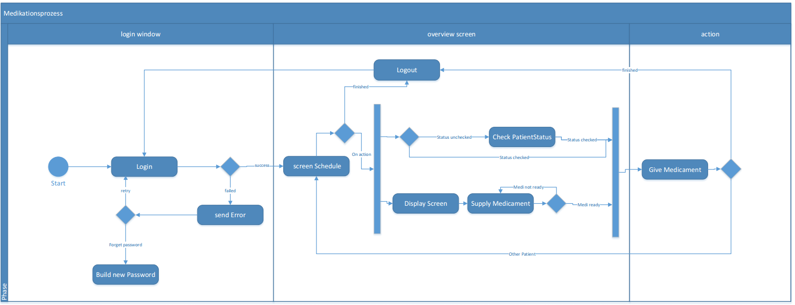
Activity diagram

Slide 5
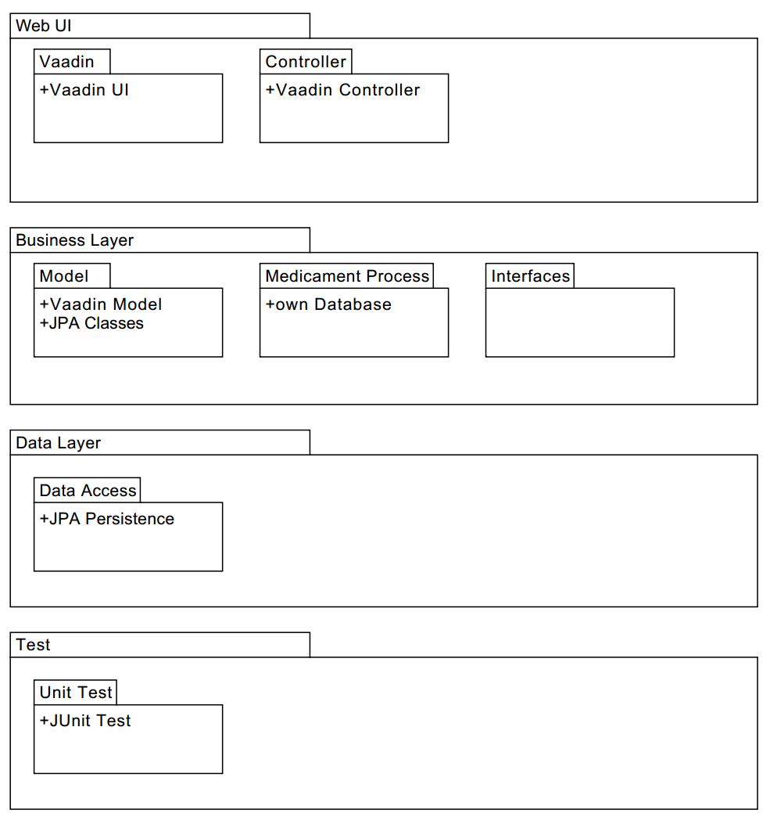
Package diagram

Slide 6
Scrum
Task 10

Slide 7
Scrum

Slide 8
Danke für Ihre Aufmerksamkeit

